Slide 1
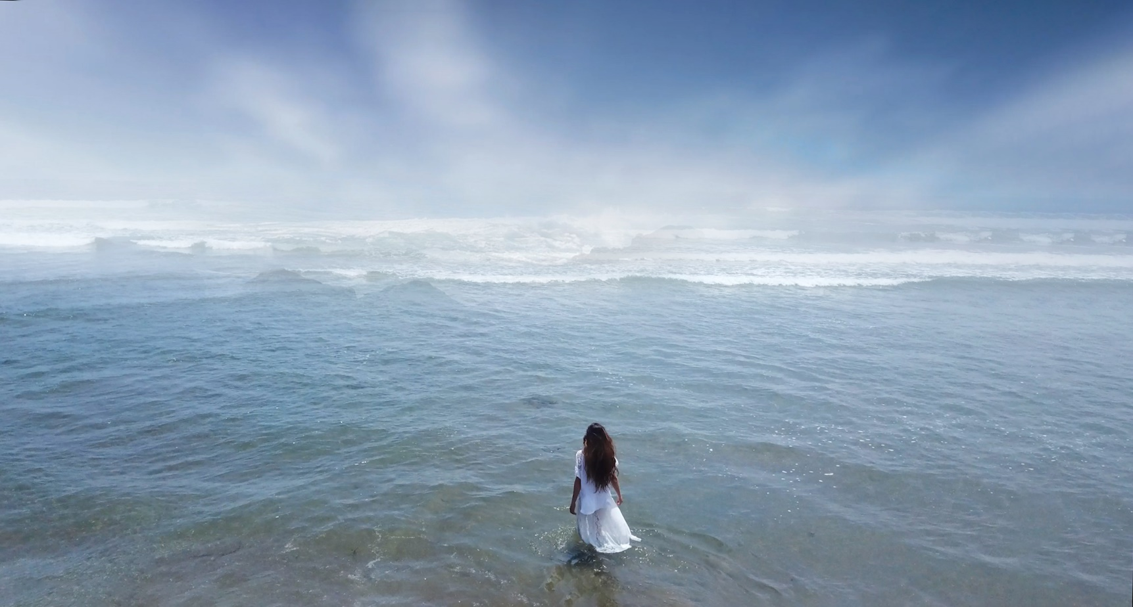
UNA MANIFESTACIÓN DE ARTE REFLEJO DE INCURSIÓN EN EL CAMINO HACIA LO PROFUNDO

Slide 2
Resumen
Se presenta una obra audiovisual, una modalidad de arte, como intento de mostrar una estética que exprese percepciones surgidas desde conciencia inspirada, que conectan con el acercamiento a lo profundo. A partir de esta experiencia se incursiona en algunas apreciaciones sobre el arte en relación a lo sagrado.
Síntesis
Este relato es el experimento de impregnar a una producción artística de una condición no solo estética y comunicacional, sino que intente traducir señales de lo profundo.

Slide 3
ALGUNAS APRECIACIONES SOBRE EL ARTE EN RELACIÓN A LO SAGRADO
No hay consenso estricto en la definición de arte, siendo más bien un concepto abierto. Entendiendo al arte como un medio de expresión humana de carácter creativo, así como alcanzamos a concebir al ser humano como sagrado, podemos también otorgar al arte su cualidad sacra.
¿Qué es sagrado?
Para el historiador de religiones Mircea Eliade lo sagrado se
manifiesta siempre como una realidad de un orden totalmente
diferente al de las realidades «naturales».

Slide 4
ARTE SAGRADO
Arte sagrado es el que posee un lenguaje formal derivado de una fuente espiritual.
El arte es esencialmente “forma”: para que un arte se pueda calificar de sagrado, no basta con que sus temas deriven de una verdad espiritual, es necesario también que su lenguaje formal sea manifestación de la misma fuente.
Titus Burckhardt (1908-1984)
crítico e historiador de arte suizo alemán

Slide 5
La obra de arte
La obra de arte no solo es capaz de develar la interioridad del artista, sino que puede encerrar algo que irrumpe fuera de su voluntad, haciendo que emerja eso “otro” que va más allá de su yo.
Es como una llamada que viene de otro espacio y se convierte en una voz interior.
Así la revelación del artista y la otra voz se enlazan y confunden, dando lugar a creaciones donde se puede advertir la acción de un espacio y de un tiempo fuera de lo común.

Slide 6
¿A qué arte aspiramos?
Emplazándonos como maestros de Escuela, surge la interrogante respecto a qué arte aspiramos.
El tema no es oponerse a un arte catártico, ni a uno conceptual, ni a otro de denuncia, más bien es definir que este no es nuestro interés.
Anhelamos un arte transferencial que impulse una transformación en pos de la superación del ser humano, y especialmente a un arte que devele lo sagrado: un arte profundo.

Slide 7
El arte profundo
“…vio una piedra que abría sus aristas como flores coloreadas y en ese caleidoscopio advirtió que estaba rompiendo la barrera de la visión. Y traspasó cada sentido como hace el arte profundo cuando toca los límites del espacio de la existencia.”
Silo
Obras completas. Vol. I. 1993. Ed. Latitude Press. Estados Unidos. El día del león alado. p. 382

Slide 8
Video Surcando mares hacia lo profundo
En este video he ocupado imágenes realistas que a través de la manipulación gráfica crean situaciones que quebrantan la realidad, e intentan fundir el mundo cotidiano con aquél que se acerque a lo profundo.
Es así que en el curso de esta obra hay imágenes que muestran cierta realidad mezcladas con otras que traducen una conversión en la calidad de las imágenes; ejemplificando: una determinada imagen cenestésica significativa como la levedad la he transformado en una imagen visual de nubes flotando. Esta mixtura es la tentativa de representar la compenetración entre imágenes que obedecen a percepciones diferentes.

Slide 9
Intención Develar paisajes de la peregrinación hacia lo profundo
Mediante imágenes visuales acompañada de algunos sonidos y fragmentos de una obra musical, procuro develar paisajes que aparecieron en conciencia inspirada y que me acercan a espacios sagrados.
Puede que no sea precisamente del gusto de la mayoría pues uso el recurso de reiteración de imágenes, así como un tiempo lento, características que son relevantes en mi propio trabajo de ascesis, por lo que escogí ser fiel a mis registros más que satisfacer al espectador.

Slide 10
¿ Que intento mostrar?
Peregrinaje
Comunión con la naturaleza
Explosión de Energía
Quietud
Libertad
Sutil alegría
Desnudez interna para sumergirse en lo profundo

Slide 11
Lo sagrado se puede revelar a través de las estructuras del mundo, constituyendo las hierofanías naturales. He recurrido a imágenes de naturaleza que podrían enmarcarse dentro de hierofanías cósmicas.
hierofanía urania.
Imágenes de cielo: significado de trascendencia
hierofanía acuática.
Imágenes de mar con inmersión: disolución
y emersión: renacimiento
hierofanía lítica.
Imágenes de roca: reflejan aquello permanente e invulnerable.
Hierofanía animal.
Imágenes de gaviotas volando: libertad y elevación a un reino superior

Slide 12
Significado de la obra de arte
La obra de arte es reflejo de la interioridad del artista, quien navega en un estado de conciencia inspirada, que dialoga en el lenguaje de la intuición, sin temor a desnudarse, que desea alzarse a viajar más allá del yo e incursionar en los espacios de la profundidad de la conciencia. Por tanto, la obra de arte en su esencia lleva un trocito de trascendencia.

Slide 13
La experiencia
En la experiencia de producir esta obra audiovisual de cierta manera he ido integrando mi vocación artística con la búsqueda de lo profundo.
Esta pequeña obra es una de las manifestaciones de mi proceso de ascesis, intentando que la actividad artística sea parte de un estilo de vida cuyo foco está centrado en la aspiración a la superación del yo para entrar en los espacios profundos de lo sagrado.

Slide 14
Interés
Esta experiencia de desarrollo vocacional me permite canalizar la energía hacia el mundo, e incentiva la aspiración de constituir un ámbito de arte en el Parque los Manantiales donde se exprese lo sagrado y posibilite un crecedor intercambio.

